Slide 1
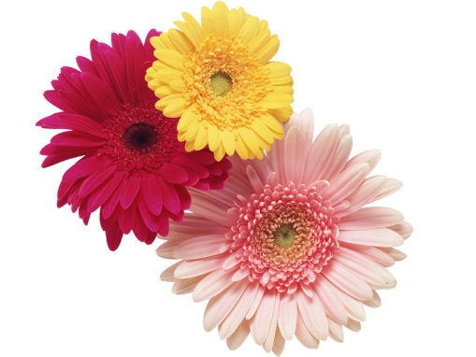
Тема: Растения
«Поле чудес»
Автор: Генслер Наталья Владимировна
Воспитатель КПП
Воскресеновской средней школы
Костанайского района

Slide 2
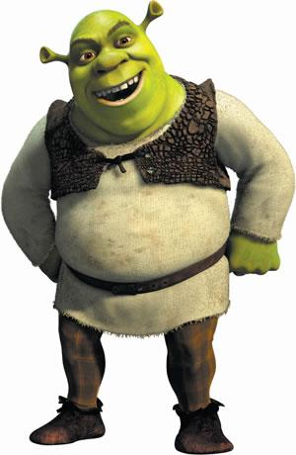
Синий мундир, белая подкладка, В середине - сладко.
С
Л
И
В
А
I Тур
Следующий
тур

Slide 3
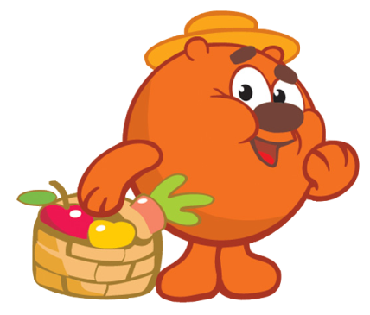
Щёки розовы, нос белый, В темноте сижу целый день. А рубашка зелена, Вся на солнышке она.
Р
Е
Д
И
С
К
А
II Тур
Следующий
тур

Slide 4
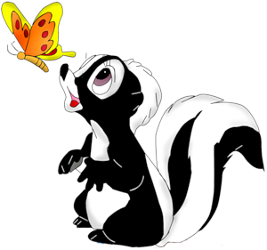
Белая корзинка, Золотое донце. В ней лежит росинка И сверкает солнце.
Р
О
М
А
Ш
К
А
IIIТур
Следующий
тур

Slide 5
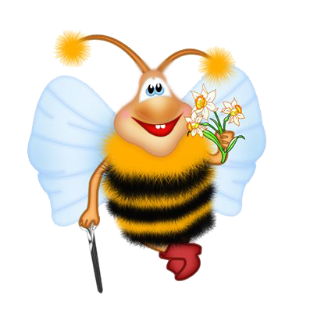
Стоит Алена, Платок зеленый, Тонкий стан, Белый сарафан.
Б
Е
Р
Ё
З
А
ФИНАЛ
выход

